Slide 1

BÁO CÁO MÔN HỌC
Nhập Môn Khoa Học Dữ Liệu
BỘ GIÁO DỤC VÀ ĐÀO TẠO
TRƯỜNG ĐẠI HỌC SƯ PHẠM KỸ THUẬT HƯNG YÊN
Ứng Dụng Các Kỹ Thuật Học Máy Vào Dự Đoán
Ung Thư Phổi
Giảng Viên: PGS. TS. NGUYỄN MINH TIẾN
TRÌNH BÀY: DƯƠNG VIỆT HÙNG
HƯNG YÊN - 2024

Slide 2
Mục Lục
Giới Thiệu Đề Tài
Tổng Quan Về Dữ Liệu
Phương Pháp Và Mô Hình
Đánh Giá Hiệu Suất Mô Hình
Triển Khai Mô Hình

Slide 3
1. Giới thiệu đề tài
Mục tiêu:
Hiện nay, các bệnh liên quan đến phổi, như ung thư phổi hay bệnh phổi tắc nghẽn mãn tính, đang là một vấn đề sức khỏe nghiêm trọng trên toàn cầu. Những yếu tố như hút thuốc, ô nhiễm môi trường, hay căng thẳng tâm lý đều có thể làm tăng nguy cơ mắc bệnh.
Tuy nhiên, nếu phát hiện sớm, khả năng điều trị thành công sẽ cao hơn rất nhiều. Chính vì thế, em muốn tận dụng sức mạnh của Machine Learning để xây dựng các mô hình có thể dự đoán nguy cơ mắc bệnh phổi dựa trên các đặc trưng y học, từ đó hỗ trợ bác sĩ và bệnh nhân trong việc chẩn đoán sớm.

Slide 4
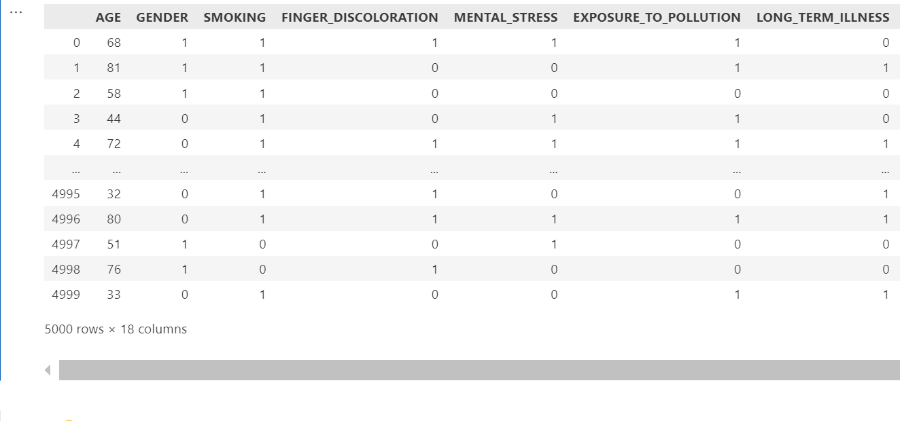
2. Tổng Quan Về Dữ Liệu
2.1 Thông tin của Dataset

Slide 5
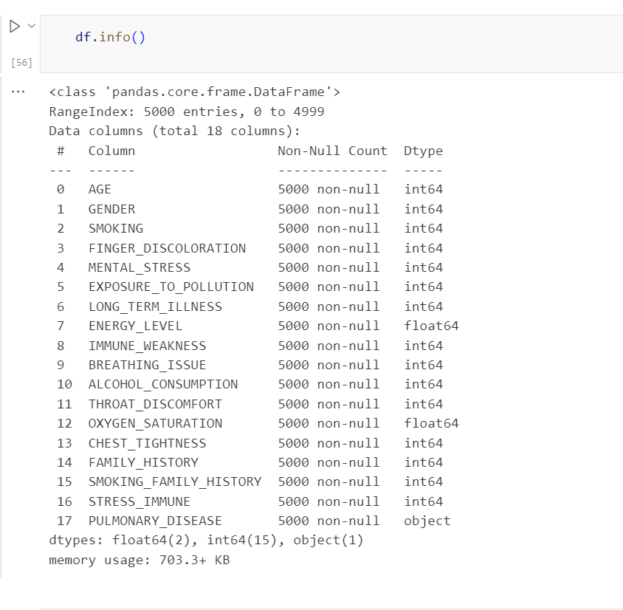
2. Tổng Quan Về Dữ Liệu
2.2 Các đặc trưng chính

Slide 6
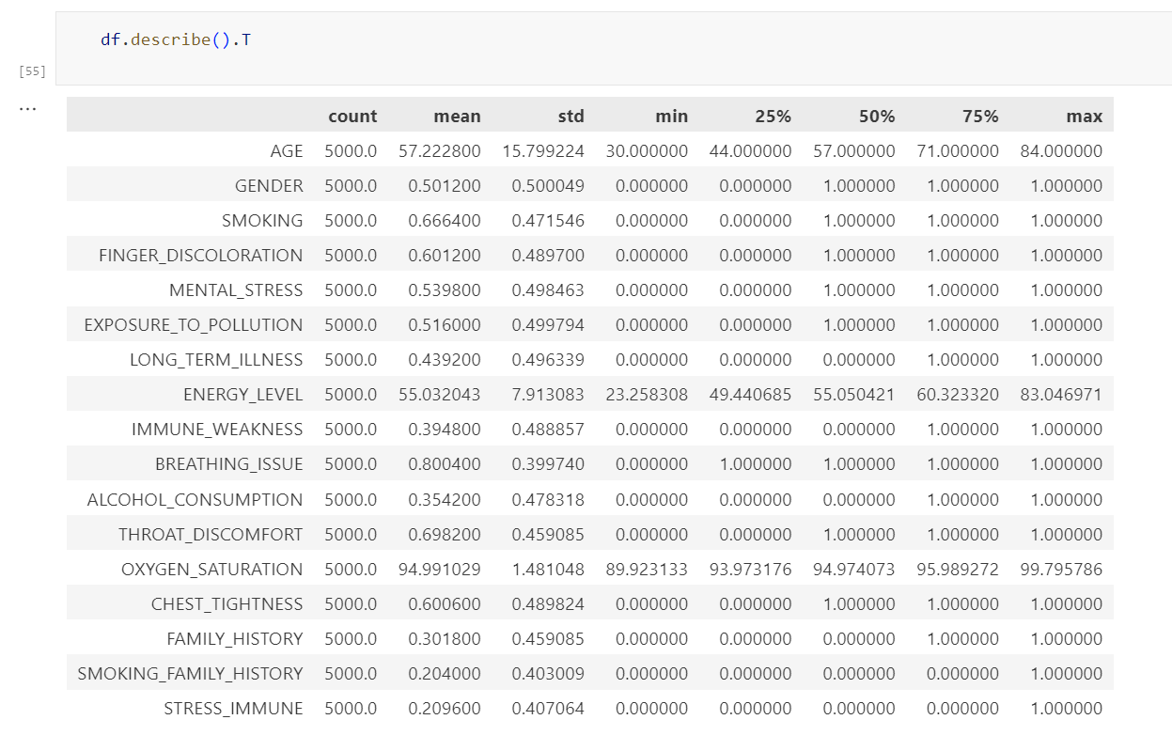
2. Tổng Quan Về Dữ Liệu
2.3 Thống kê dữ liệu

Slide 7
2. Tổng Quan Về Dữ Liệu
2.4 Phân tích dữ liệu (EDA)
- Phân bố biến mục tiêu
Phát hiện ngoại lai
Tương quan các đặc trưng

Slide 8
2. Tổng Quan Về Dữ Liệu
2.5 Tiền xử lý dữ liệu
Xử lý giá trị khuyết thiếu
Xử lý giá trị trùng lặp
Xử lý giá trị ngoại lai
Feature selection
Phân tách dữ liệu
Balancing data
Scale dữ liệu

Slide 9
3. Phương pháp và mô hình
3.1 Quy trình
Dữ liệu được chia theo tỷ lệ 80:20
Huấn luyện và đánh giá trên tập train/test
Mô hình được training 3 lần
Lần 1: Base Line Model (chưa tiền xử lý, tham số mặc định)
Lần 2: Training model sau tiền xử lý
Lần 3: Training model với tham số tùy chỉnh

Slide 10
3. Phương pháp và mô hình
3.2 Mô hình
Danh sách mô hình được sử dụng:
Logistic Regression
Decision Tree
Random Forest
K-Nearest Neighbors (KNN)
Gaussian Naive Bayes
Support Vector Machine (SVM)
XGBoost

Slide 11
4. Đánh giá hiệu suất mô hình
Phương thức đánh giá
Accuracy
Precision
Recall
F1 Score

Slide 12
4. Đánh giá hiệu suất mô hình
Lần 1: (chưa tiền xử lý, tham số mặc định)

Slide 13
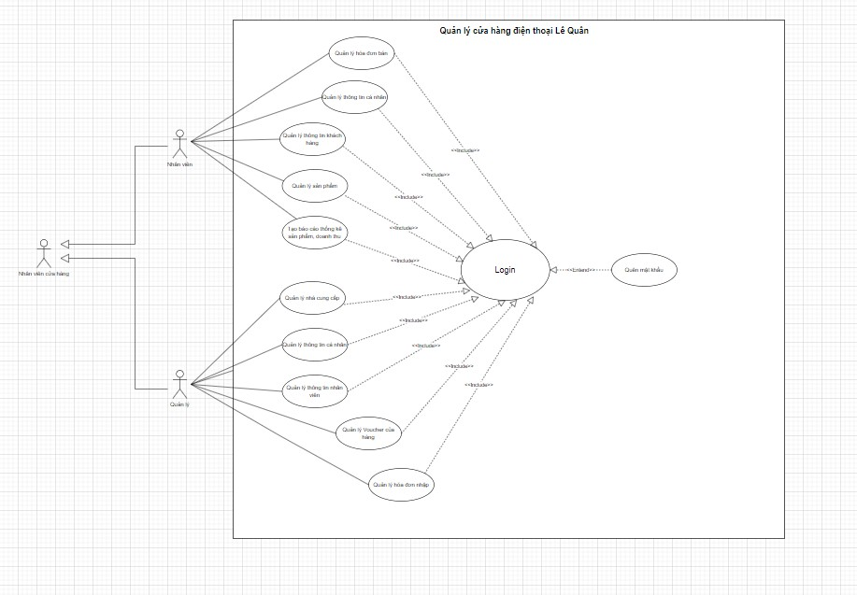
III.1. Use Case Diagram

Slide 14
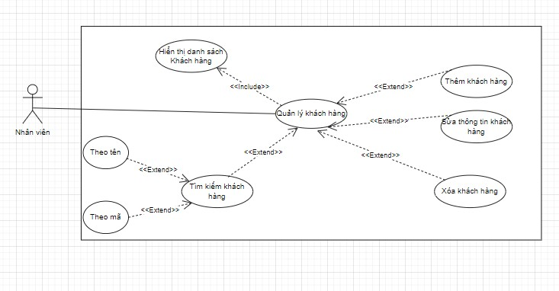
III.1.1 Đặc tả yêu cầu hệ thống
Đặc tả chức năng quản lý thông tin khách hàng

Slide 15
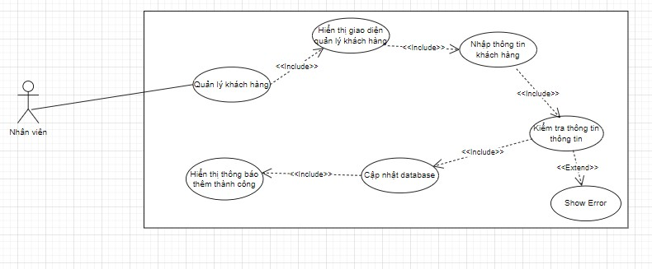
III.1.1 Đặc tả yêu cầu hệ thống
Phân rã biểu đồ Use Case thêm khách hàng

Slide 16
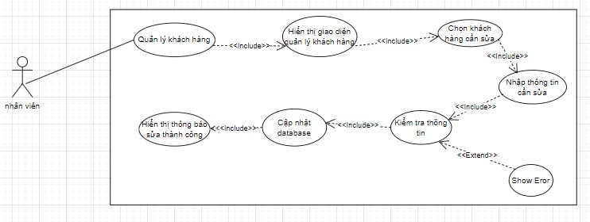
III.1.1 Đặc tả yêu cầu hệ thống
Phân rã biểu đồ Use Case sửa thông tin khách hàng

Slide 17
III.1.1 Đặc tả yêu cầu hệ thống
Phân rã biểu đồ Use Case xóa thông tin khách hàng

Slide 18
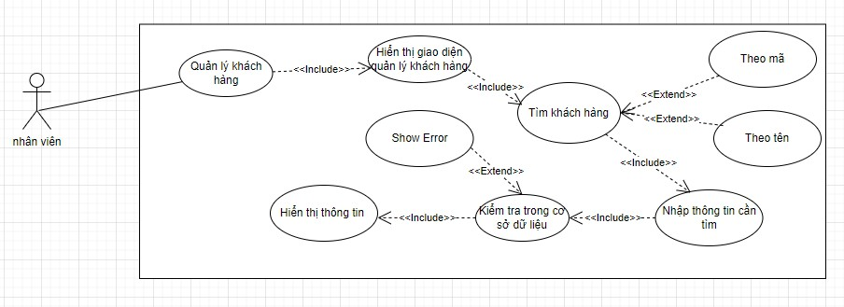
III.1.1 Đặc tả yêu cầu hệ thống
Phân rã biểu đồ Use Case tìm kiếm thông tin khách hàng

Slide 19
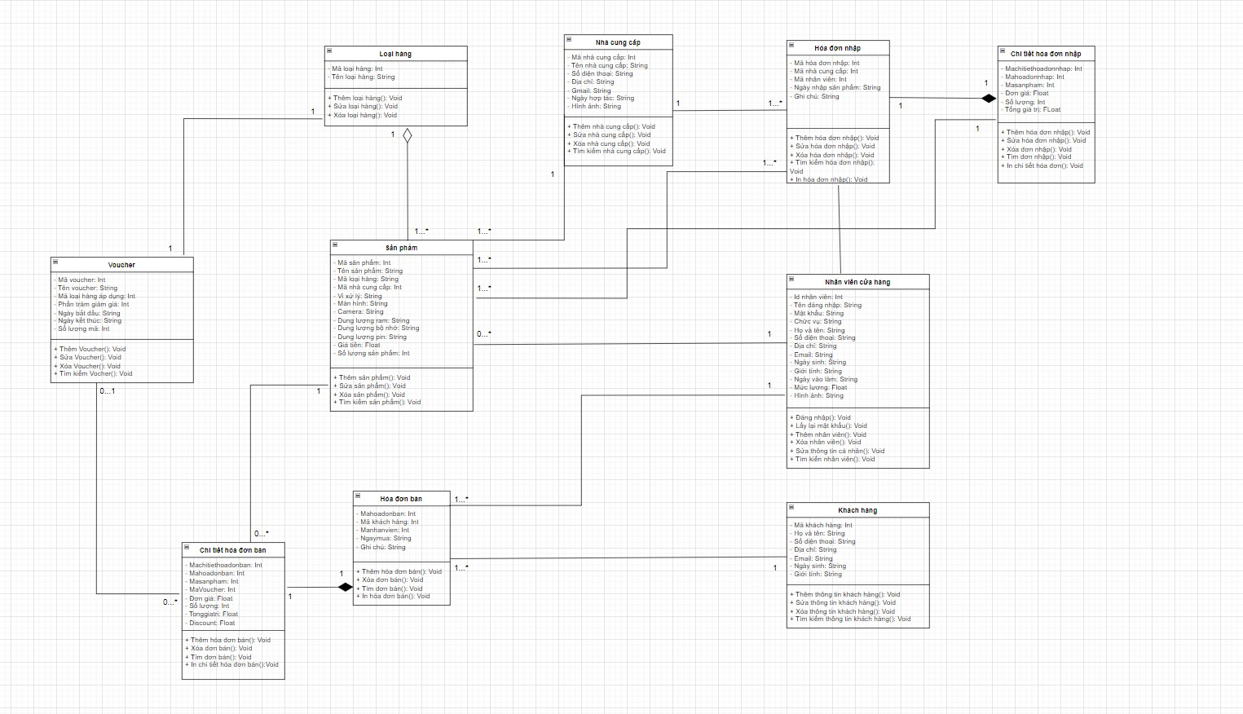
III.2. Class Diagram

Slide 20
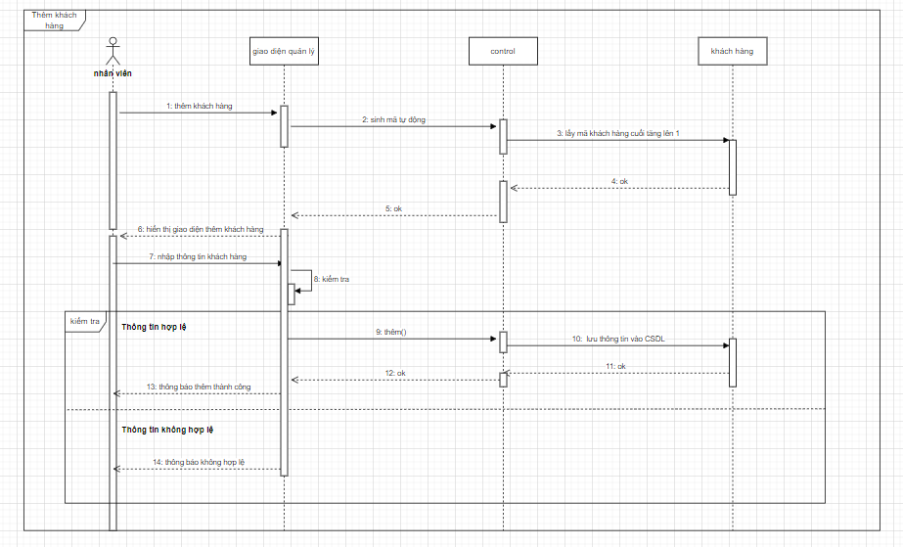
III.3. Sequence Diagram
Thêm khách hàng

Slide 21
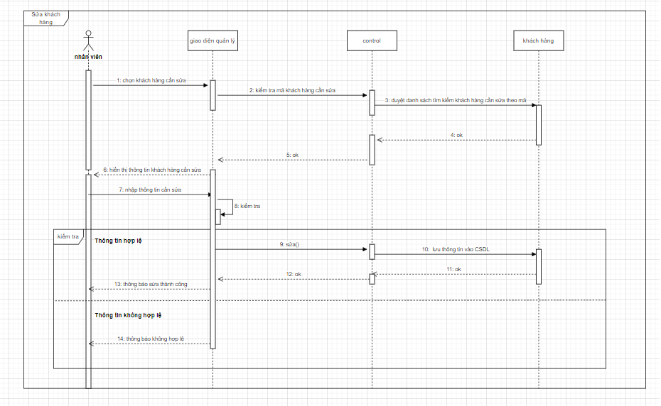
III.3. Sequence Diagram
Sửa thông tin khách hàng

Slide 22
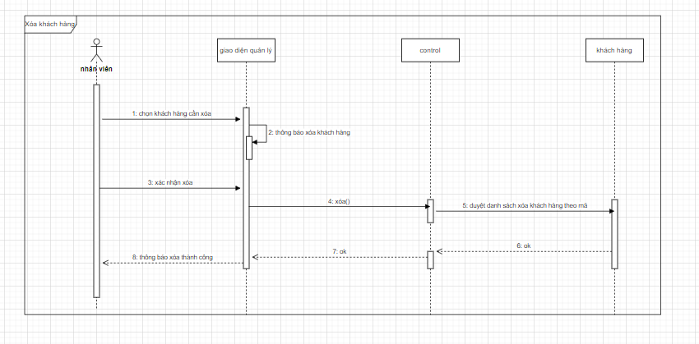
III.3. Sequence Diagram
Xóa thông tin khách hàng

Slide 23
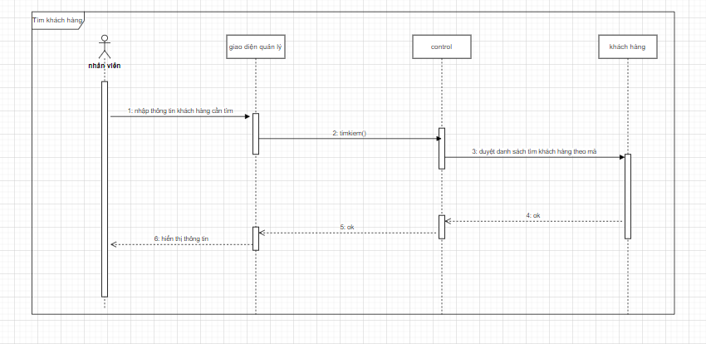
III.3. Sequence Diagram
Tìm kiếm thông tin khách hàng

Slide 24
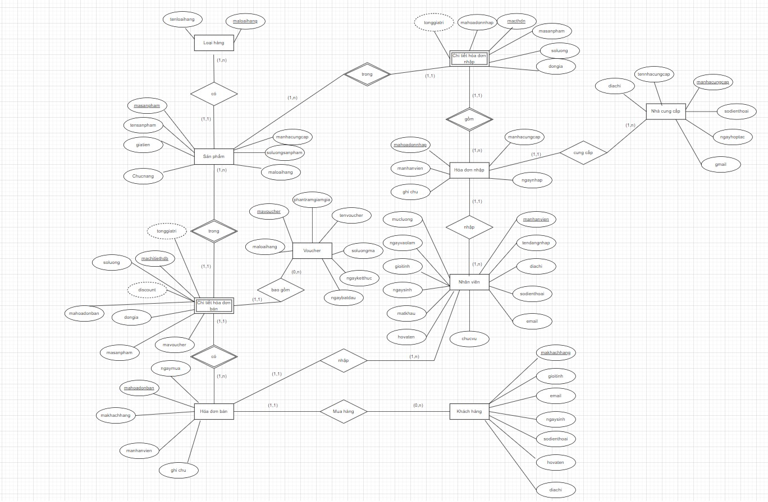
III.4. Thiết kế cơ sở dữ liệu
Mô hình thực thể liên kết

Slide 25
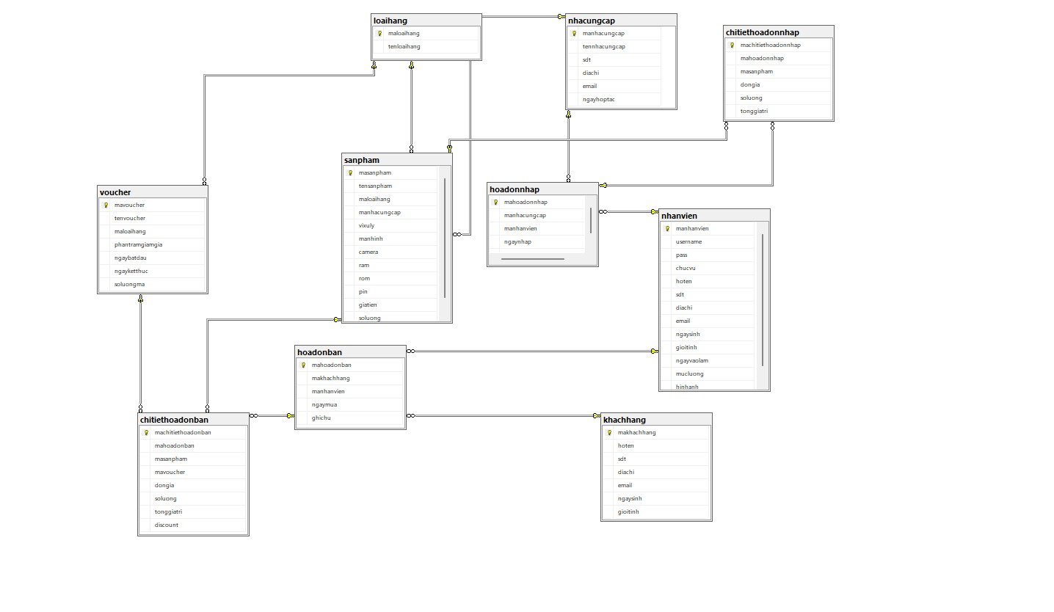
III.4.Thiết kế cơ sở dữ liệu
Lược đồ CSDL

Slide 26

XIN CẢM ƠN THẦY VÀ CÁC BẠN ĐÃ CHÚ Ý THEO DÕI!

